Slide 1
《openEuler内核编程》
第七章 第4讲利用eBPF机制实现简单的防火墙
中科院软件所
2020年5月28日

Slide 2
第一章 实训一 实训内容
第1讲：内核网络协议栈（上）
第2讲：内核网络协议栈（下）
第3讲：setsockopt和IP
第4讲：利用eBPF机制实现简单的防火墙

Slide 3
主要任务
学习eBPF机制并实现简单的防火墙
由主要任务，可以分解为以下1个子任务：
子任务1：利用XDP编写eBPF过滤程序（120min）

Slide 4
一、eBPF简介
eBPF
Linux kernel 3.18版本开始包含了eBPF，相对于BPF做了一些重要改进，首先是效率，这要归功于JIB编译eBPF代码；其次是应用范围，从网络报文扩展到一般事件处理；最后不再使用socket，使用map进行高效的数据存储。
根据以上的改进，内核开发人员在不到两年半的事件，做出了包括网络监控、限速和系统监控。
目前eBPF可以分解为三个过程：
以字节码的形式创建eBPF的程序。编写C代码，将LLVM编译成驻留在ELF文件中的eBPF字节码
将程序加载到内核中，并创建必要的eBPF-maps。eBPF具有用作socket filter，kprobe处理器，流量控制调度，流量控制操作，tracepoint处理，eXpress Data Path(XDP)，性能监测，cgroup限制，轻量级tunnel的程序类型
将加载的程序attach到系统中。根据不同的程序类型attach到不同的内核系统中。程序运行的时候，启动状态并且开始过滤，分析或者捕获信息

Slide 5
一、eBPF简介
Extended BPF(eBPF)
在内核追踪(Kernel Tracing)、应用性能调优/监控、流控(Traffic Control)等领域进行了变革
在接口的设计以及易用性上，作了较大的改进
eBPF vs BPF
寄存器数量由2增加到10
BPF拥有两个寄存器A和X以及一个隐藏的堆栈指针；eBPF有10个内部寄存器和一个只读的堆栈指针
寄存器宽度由32bit增加到64bit
所有eBPF寄存器都是64位的，低32位为子寄存器高32位为零扩展
条件jt/jf目标替换为jt/fall-through
从“if (cond) jump_true; else jump_false;”替换成"if (cond) jump_true; /* else fall-through */"
bpf_call指令和寄存器传递约定，用于调用来自/到其他内核函数
给定体系结构上如果R1 - R5寄存器被映射到CPU寄存器用参数于传递，JIT编译器不需要额外的动作。
Notes:
原始的BPF在内核内部运行用户的提供的程序的能力被证明是一个有用的设计决定，但是原始BPF设计的其他方面却表现的不是那么的理想，一方面是随着现代处理器移至64位寄存器并发明了多处理器系统所需要的新指令，BPF对提供少量RISC指令的关注不再符合现代处理器的现实。
自 3.15 伊始，一个套源于 BPF 的全新设计开始逐渐进入人们的视野，并最终(3.17)被添置到了 kernel/bpf 下。这一全新设计最终被命名为了 extended BPF(eBPF)：顾名思义，有全面扩充既有 BPF 功能之意；而相对应的，为了后向兼容，传统的 BPF 仍被保留了下来，并被重命名为 classical BPF(cBPF)。相对于 cBPF，eBPF 带来的改变可谓是革命性的：一方面，它已经为内核追踪(Kernel Tracing)、应用性能调优/监控、流控(Traffic Control)等领域带来了激动人心的变革；另一方面，在接口的设计以及易用性上，eBPF 也有了较大的改进。
eBPF vs BPF
1.旧的格式拥有两个寄存器A和X，以及一个隐藏的堆栈指针(frame pointer)。新的布局10个内部寄存器和一个只读的堆栈指针。由于64位cpu通过寄存器将参数传递给函数，因此从eBPF程序到内核函数的args数量限制为5个，一个寄存器用于接受内核函数的返回值。原生的，x86_64在寄存器中传递前6个参数，aarch64/sparcv9/mips64有7 - 8个寄存器作为参数;x86_64有6个被调用者保存寄存器，aarch64/sparcv9/mips64有11个或更多被调用者保存寄存器。
2.为了对BPF兼容，最初的32位ALU操作的语义仍然通过32位子寄存器保存。所有eBPF寄存器都是64位的，低32位为子寄存器高32位为零扩展。
3.
4.在调用一个内核函数之前，内部BPF程序需要将函数参数放入R1到R5寄存器以满足调用约定，然后解释器将从寄存器中取出它们并传递给内核函数。给定体系结构上如果R1 - R5寄存器被映射到CPU寄存器用参数于传递，JIT编译器不需要额外的动作。函数参数将在正确的寄存器中，BPF_CALL指令将被JIT翻译成单个’call’ HW指令。这个调用约定是用来覆盖通用的调用场景而没有性能损失。

Slide 6
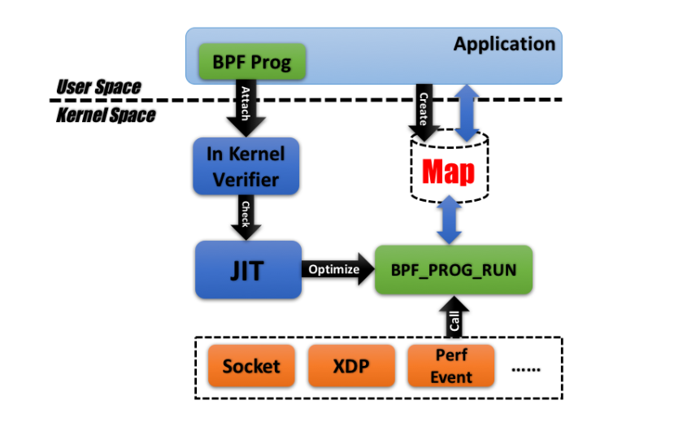
一、eBPF简介
eBPF架构
map数组
BPF程序
JIT即时编译器
BPF_PROG_RUN

Slide 7
一、eBPF简介
eBPF内核入口
kernel/bpf/syscall.c bpf的系统调用
include/uapi/linux/bpf.h bpf系统调用的头文件
入口函数int bpf(int cmd, union bpf_attr *attr, unsigned int size);，从kernel/bpf/syscall.c中的宏定义展开。

Slide 8
一、eBPF简介
eBPF命令
Linux系统的BPF系统调用有10个命令，其中man page中列出了6个：
BPF_PROG_LOAD 验证并且加载eBPF程序，返回一个新的文件描述符。
BPF_MAP_CREATE 创建map并且返回指向map的文件描述符
BPF_MAP_LOOKUP_ELEM 通过key从指定的map中查找元素，并且返回value值
BPF_MAP_UPDATE_ELEM 在指定的map中创建或者更新元素(key/value 配对)
BPF_MAP_DELETE_ELEM 通过key从指定的map中找到元素并且删除
BPF_MAP_GET_NEXT_KEY 通过key从指定的map中找到元素，并且返回下个key值

Slide 9
二、XDP编程
XDP
XDP全称为eXpress Data Path，是Linux内核网络栈的最底层。它只存在于RX路径上，允许在网络设备驱动内部网络堆栈中数据来源最早的地方进行数据包处理，在特定模式下可以在操作系统分配内存（skb）之前就已经完成处理。XDP暴露了一个可以加载BPF程序的网络钩子。在这个钩子中，程序能够对传入的数据包进行任意修改和快速决策，避免了内核内部处理带来的额外开销。

Slide 10
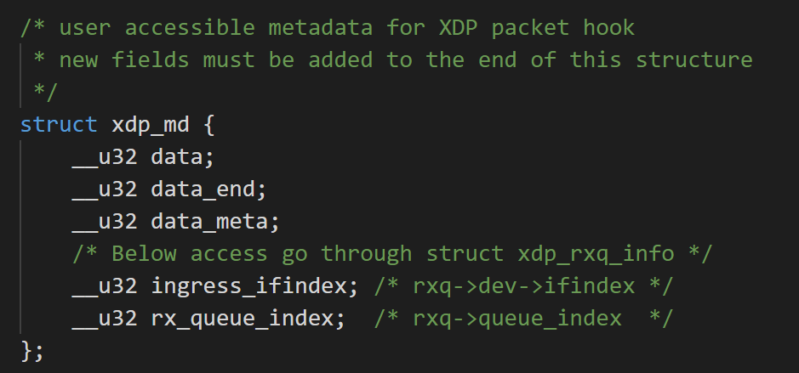
二、XDP编程
XDP输入参数
XDP暴露的钩子具有特定的输入上下文，它是单一输入参数。它的类型为 struct xdp_md，在内核头文件bpf.h 中定义，具体字段如下所示：
Notes:
程序执行时，data和data_end字段分别是数据包开始和结束的指针，它们是用来获取和解析传来的数据，第三个值是data_meta指针，初始阶段它是一个空闲的内存地址，供XDP程序与其他层交换数据包元数据时使用。最后两个字段分别是接收数据包的接口和对应的RX队列的索引。当访问这两个值时，BPF代码会在内核内部重写，以访问实际持有这些值的内核结构struct xdp_rxq_info。

Slide 11
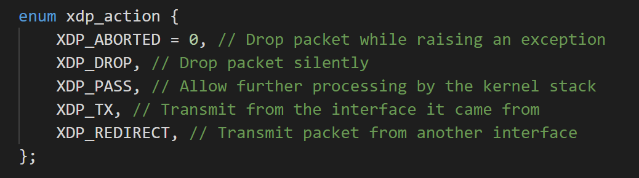
二、XDP编程
XDP输出参数
在处理完一个数据包后，XDP程序会返回一个动作（Action）作为输出，它代表了程序退出后对数据包应该做什么样的最终裁决，也是在内核头文件bpf.h 定义了以下5种动作类型：
Notes:
可以看出这个动作的本质是一个int值。前面4个动作是不需要参数的，最后一个动作需要额外指定一个NIC网络设备名称，作为转发这个数据包的目的地。

Slide 12
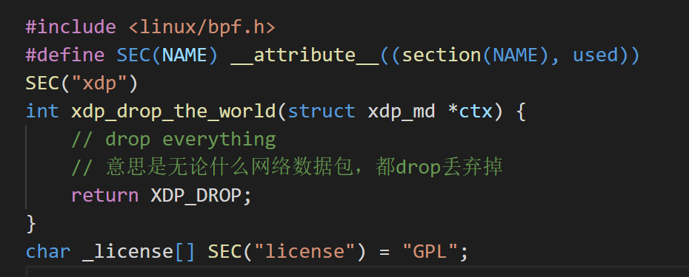
二、XDP编程
第一个XDP程序
第一部分是第一行的头文件linux/bpf.h，它包含了BPF程序使用到的所有结构和常量的定义（除了一些特定的子系统，如TC，它需要额外的头文件)。理论上来说，所有的eBPF程序第一行都是这个头文件。
第二部分是第二行的宏定义，它的作用是赋予了SEC(NAME)这一串字符具有意义，即可以被编译通过。我截取了Linux内核代码里的注释，可以看出这段宏定义是为了ELF格式添加Section信息的。ELF全称是Executable and Linkable Format，就是可执行文件的一种主流格式，广泛用于Linux系统，我们的BPF程序一旦通过编译后，也会是这种格式。下面代码中的SEC("xdp")和SEC("license")都是基于这个宏定义。

Slide 13
二、XDP编程
第一个XDP程序
第三部分，也就是我们的代码主体，它是一个命名为xdp_drop_the_world函数，，返回值为int类型，接受一个参数，类型为xdp_md结构，上文已经介绍过，这个例子没有使用到这个参数。函数内的就是一行返回语句，使用XDP_DROP，也就是1，意思就是丢弃所有收到的数据包。
第四部分是最后一行的许可证声明。这行其实是给程序加载到内核时BPF验证器看的，因为有些eBPF函数只能被具有GPL兼容许可证的程序调用。因此，验证器会检查程序所使用的函数的许可证和程序的许可证是否兼容，如果不兼容，则拒绝该程序。
还有一点，大家是否注意到整个程序是没有main入口的，事实上，程序的执行入口可以由前面提到的ELF格式的对象文件中的Section来指定。入口也有默认值，它是ELF格式文件中.text这个标识的内容，程序编译时会将能看到的函数放到.text里面。

Slide 14
二、XDP编程
第一个XDP程序
加载XDP程序
ip link set dev [device name] xdp obj xdp-drop-world.o sec [section name]
卸载XDP程序
ip link set dev [device name] xdp off

Slide 15
二、XDP编程
第一个XDP程序
[device name]——lshw命令获取设备网口

Slide 16
子任务1：利用XDP编写eBPF过滤程序
任务描述
学习了解XDP与eBPF，编写eBPF过滤程序、编译eBPF过滤程序，并将过滤程序应用到树莓派的网卡中。
审核要求
正确编写满足功能的源文件，正确编译。
提交相关源码与运行截图。

Slide 17
本节完

